Slide 1

第三章 产生式系统的搜索策略 回溯策略 图搜索策略：无信息的图搜索 启发式的图搜索

Slide 2
产生式系统的费用
产生式系统费用
控制费用
计算费用
规则应用费用
0 无信息
信息（知识）
完备信息

Slide 3
3.1 回溯策略

Slide 4
一、回溯算法BACKTRACK
算法中用到的部分变量、常量、谓词、函数：
变量：
DATA，RDATA：状态变量
RULES, PATH ： 表变量
常量：
NIL: 空表 ----LISP语言中的常量，也可用（）
谓词：
TERM(DATA): DATA满足结束条件时，为真
DEADEND(DATA):DATA不在解路上，为真（往下到达目标的可能性来定义这个谓词：若从
DATA当前状态往下走到达目标的可能性很小时，则放弃这个状态 ）
NULL(X): 表X为空表时，为真
函数：
APPRULES(DATA): 将DATA所有可用规则进行排序所得到的表
FIRST(X): 取表Ｘ的头
TAIL(X): 取表Ｘ的尾
CONS(E, X):将Ｅ加入表Ｘ前

Slide 5
BACKTRACK过程
Recursive Procedure BACKTRACK（DATA）
1．if TERM（DATA），return NIL；
2．if DEADEND（DATA），return FAIL；
3．RULES←APPRULES（DATA）；
4． LOOP：if NULL（RULES），return FAIL；
5． R←FIRST（RULES）；
6． RULES←TAIL（RULES）；
7． RDATA←R（DATA）；
8． PATH←BACKTRACK（RDATA）；
9． if PATH＝FAIL，go LOOP；
10. return CONS（R，PATH）.

Slide 6
带来的问题及解决方案
⑴若DEADEND定义不好，则无限产生新的非终止的状态描述。
（既不成功又不失败的节点）
解决方案：设置门槛数，即搜索深度BOUND，当递归调用超过这个深度时return FAIL，引起回溯。
⑵ 程序中只有DATA和RDATA，回溯过程中将生成的状态都丢弃了，有可能陷入循环，重复地产生一系列非终止状态。
（实质属于情况(1)）
解决方案：
在过程中保存一个状态描述表DATALIST：记录从初始状态到当前状态路径上的所有状态----递归变量变成DATALIST，取表头为DATA 。
加比较：当产生新状态RDATA时，比较是否为DATALIST中的一个状态（在这个表中），若是，则return FAIL，引起回溯，选择其它的Rule。

Slide 7
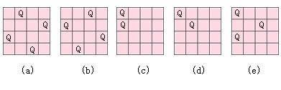
二、回溯策略例……四皇后问题
四皇后问题：4枚皇后放在4×4的国际象棋棋盘上，如何放置使得它们不能相互俘获。
俘获：同行；同列；同对角线
其中a，b满足目标条件，
c，d，e为不可能构成满足目标条件的中间状态。

Slide 8
综合数据库：以状态为节点的有向图
状态：4×4矩阵
初始状态： 空矩阵
规则：R_{ij}:if i=1时，矩阵中无皇后标志，或4 ≥ i >1时，矩阵的i-1行有一个皇后标志，then在矩阵的第i行第j列放一个皇后标记
结束条件：TERM为真↔矩阵中有4个皇后标志，且不能相互俘获
控制策略：回溯
DEADEND(DATA): DATA中存在1对皇后相互俘获，为真
APPRULES(RULES): R_{ij}排在R_{ik}之前↔j<k

Slide 9
×
1
×
19
2
3
4
10
×
×
×
×
20
21
22
23
×
×
5
×
11
×
24
17
18
×
6
7
8
9
×
×
12
×
×
25
26
27
×
×
×
13
14
15
16
NIL
28

Slide 10
四皇后问题
R_{ij}排在R_{ik}之前↔j<k
存在的问题：回溯的次数很多，22次回溯。
原因：没有关于问题的探索性信息指导规则排序。
解决方法之一：在规则排序过程中使用一些探索性信息，减少回溯次数，提高算法效率．
例：使用函数 diag(i, j)来修改APPRULES(RULES)
diag(i, j)：通过单元（i，j）的最长对角线的长度．
修改后的 APPRULES(RULES):
if diag（i，j）＜diag（i，k）,then R_{ij}排在R_{ik}前．
if diag（i，j）= diag（i，k），then与以前相同

Slide 11
课堂练习：
请用回溯搜索策略BACKTRACK求解四皇后问题，要求规则排序使用对角函数diag(i, j)。如果diag(i, j)＜diag(i, k)，则在排序中把R_{ij}放在R_{ik}的前面；如果diag(i, j)=diag(i, k)，j<k,则把R_{ij}放在R_{ik}的前面。其中diag(i, j)定义为通过单元(i, j)的最长对角线的长度．

Slide 12
三、BACKTRACK算法的修改与补充
DATA 换成DATALIST
Recursive Procedure BACKTRACK（DATA）
s1． if TERM（DATA），return NIL；
s2．if DEADEND（DATA），return FAIL；
s3．RULES←APPRULES（DATA）；
s4． LOOP：if NULL（RULES）；return FAIL；
s5． R←FIRST（RULES）；
s6． RULES←TAIL（RULES）；
s7． RDATA←R（DATA）
s8． PATH←BACKTRACK（RDATA）；
s9． if PATH＝FAIL，go LOOP；
s10． return CONS（R，PATH）
s0 DATA←FIRST(DATALIST)；
s0’ if MEMBER(DATA,TAIL(DATALIST)
return FAIL;
s2’ if LENGTH(DATALIST)>BOUND,
return FAIL；
s7’ RDATALIST←CONS(RDATA,DATALIST）；
s8 PATH←BACKTRACK1（RDATALIST）

Slide 13
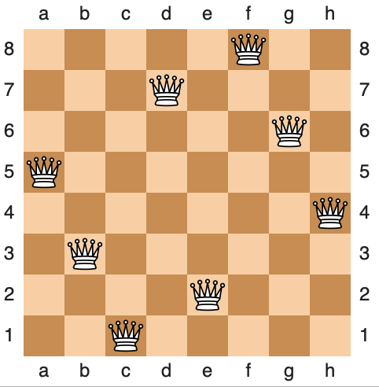
两层以上的回溯
Q
 |  | Q
 |  |  |  | Q
 | Q
 |  |  | Q
{1} | {3,4} | {2,5} | {4,5} | {3,5} | {1} | {2} | {3}

Slide 14
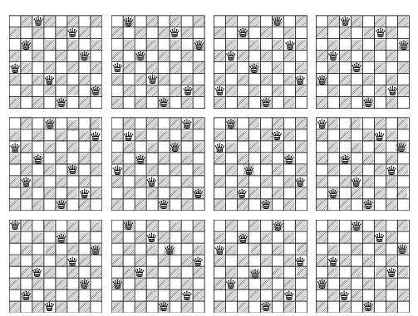
1, 0, 0, 2, 10, 4, 40, 92
1, 0, 0, 1, 2, 1, 6, 12, 46, 92

Slide 15
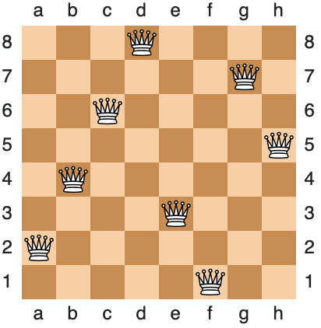
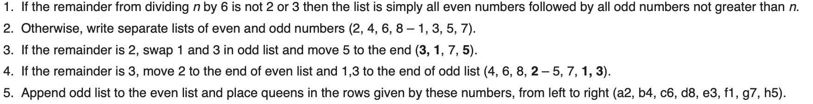
Bo Bernhardsson (1991). "Explicit Solutions to the N-Queens Problem for All N". SIGART Bull. 2 (2): 7

Slide 16
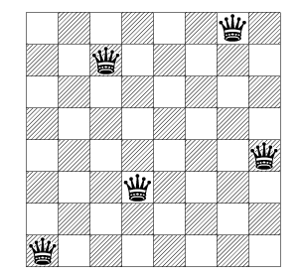
1, 1, 1, 2, 3, 3, 4, 5, 5, 5, 5, 6, 7, 8, 9, 9, 9, 9, 10

Slide 17


Slide 18
3.2 图搜索策略

Slide 19
一、相关概念
有向图 ：G=(P,A)，P:点集 A:弧集
弧:两点间有方向的线。
如果有一条弧从节点n_{i}出发指向n_{j}；则节点n_{j}称为节点n_{i}的子节点，节点n_{i}称为节点n_{j}的父亲节点．
对于产生式系统，
节点：用状态描述标记
弧：用规则标记
假定图中的每一个节点只有有限个子节点。

Slide 20
路：节点序列(n_{i0}, n_{i1},…，n_{ik})称为从节点n_{i0}到节点n_{ik}的一条长度为k的路径，其中，对于j=1，…，k，每一个n_{ij}都是n_{ij-1}的子节点。
如果存在一条从节点n_{i}到节点n_{j}的路径，则节点n_{j}称做是从节点n_{i}出发可达到的，节点n_{j}称做节点n_{i}的后裔，节点n_{i}称做是节点n_{j}的祖先。
解路径： 从初始节点到一个满足终止条件节点的路径。
图搜索策略把寻找从初始状态描述到目标描述的规则序列问题转化成寻找有向图的解路径问题．

Slide 21
有向树：每一个节点最多只有一个父亲的有向图．
根节点：有向树中没有父节点的节点
叶节点：有向树中没有子节点的节点
有向树中节点的深度:
1) 根节点的深度是0，
2)其它节点的深度等于它父节点的深度加1。

Slide 22
加权有向图（权图）：
每条弧线上都有使用费用（正数）的图。
例：从节点n_{i}到节点n_{j}的有向孤的费用：C(n_{i}, n_{j})
路径的费用:路径上所有弧费用的和．
两节点间具有最小费用的路径：是此两节点间所有弧费用的费用总和最小的一条路。
最佳解路径：费用最小的解路径。

Slide 23
隐含图：由部分节点和一组其它节点生成规则所确定的图．
图搜索控制策略的目标：从隐含图出发生成一个部分明确的图，使该明确图中含有目标节点．
图搜索非形式定义
假定：所有隐含图中有向弧的费用大于某一个小的正数ε
问题：求隐含图中初始节点s到目标节点集{t_{i}}中任意成员的一条具有最小费用的解路径。

Slide 24
二、一般的图搜索过程GRAPHSEARCH
OPEN表：未扩展的节点
CLOSED表：已扩展或正在扩展的节点
G：搜索图，动态变化，部分明确的图

Slide 25
Procedure GRAPHSEARCH
1．G←{s}， OPEN ←（s）．
2．CLOSED ←NIL．
3．LOOP：IF OPEN=NIL,THEN FAIL．
4． n ← FIRST(OPEN)，OPEN ←TAIL(OPEN),CONS(n, CLOSED) ．
5． IF TERM(n)，THEN 成功结束
（解路径可通过追溯G中从n到s的指针获得）。
6． 扩展节点n，
令M={m︱ m是n的子节点，且m不是n的祖先} ，
G ←G ∪M
7． （设置指针，调整指针）对于m∈M,
(1)若m∉CLOSED, m∉OPEN, 建立m到n的指针，并CONS(m, OPEN).
(2)(a)m∈OPEN, 考虑是否修改m的指针.
(b)m∈CLOSED,考虑是否修改m及在G中后裔的指针。
8． 重排OPEN表中的节点（按某一任意确定的方式或者根据探索信息）。
9． GO LOOP

Slide 26
Note1:算法结束时，
OPEN:树的叶节点
CLOSED:1)非叶节点
2)被选来扩展但无后裔的叶节点
Note2:如果搜索的隐含图是一棵树，
步骤6和步骤7得以简化：
step 6:扩展节点n，
令M={m︱ m是n的子节点} ，
G ←G ∪M
step 7:建立m到n的指针，并CONS(m, OPEN).
Note3:如果搜索的隐含图不是树，则需确定是否需要指针修改。

Slide 27
3.3 无信息的图搜索过程
若在GRAPHSEARCH的步骤8中对OPEN表中节点的排序不使用关于问题的探索性信息，则必须任意规定一种排序方式，所得到的搜索过程叫作无信息的。
一般有两种无信息的图搜索过程：深度优先搜索与宽度优先搜索．
在人工智能中，一般说来人们对无信息的过程不感兴趣．

Slide 28
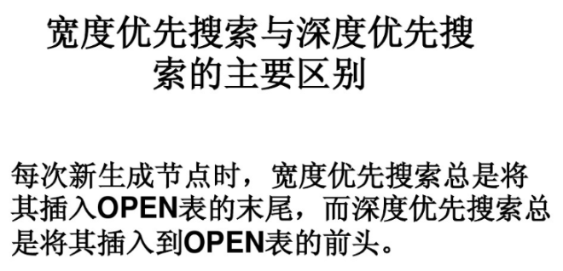
无信息的图搜索过程
深度优先搜索：排列OPEN表中的节点时按它们在搜索树中的深度递减排序 。深度最大的节点放在表的前面，深度相等的节点以任意方式排序。
宽度优先搜索：在排列OPEN表中节点时按它们在搜索图中的深度递增顺序，深度最小的节点放在表的前面 。
8-数码问题例子

Slide 29
A
A
A
B
C
B
C
B
C
D
E
F
G
D
E
F
G
D
E
F
G
H
I
J
K
L
M
N
O
H
I
J
K
L
M
N
O
H
I
J
K
L
M
N
O
A
A
A
B
C
B
C
B
C
D
E
F
G
D
E
F
G
D
E
F
G
H
I
J
K
L
M
N
O
H
I
J
K
L
M
N
O
H
I
J
K
L
M
N
O

Slide 30
一个简单二叉树的宽度优先搜索过程
A
A
A
A
B
C
B
C
B
C
B
C
D
E
F
G
D
E
F
G
D
E
F
G
D
E
F
G
在每一个阶段，下一个要扩展的节点由箭头指示出来。

Slide 31
3.4 启发式图搜索过程
无信息的搜索方式需要产生大量的节点才能找到解路径。这些节点都需要在内存中保存起来。由此可见无信息搜索方式所需存储空间是相当大的。而实际上计算机所能提供的存储总是有限的，因此我们必须寻找效率更高的搜索方法。

Slide 32
启发式搜索
启发式信息：用于帮助减少搜索量的与问题有关的信息或知识。
启发式信息用在GRAPHSEARCH的步骤8中对OPEN表中的节点进行排序，把最有希望的节点排在最前面，使搜索图沿着有利于获得解的方向扩展。
启发式搜索：使用启发信息指导的搜索过程叫做启发式搜索。

Slide 33
启发信息强，可以降低搜索的工作量，但可能导致找不到最优解；
启发信息弱，一般会导致搜索的工作量加大，极端情况下演变为盲目搜索，但有可能找到最优解。
我们希望，通过引入启发知识，在保证找到最佳解的情况下，尽可能减少搜索范围，提高搜索效率。

Slide 34
估价函数
使用启发信息的一种重要方法是采用估价函数。
估价函数例：任意节点与目标节点的距离度量；棋盘上对局势的度量；一个节点处在最佳路径上的概率等等。
估价函数：定义在状态空间上的实值函数。
用f(n)表示节点n的估价函数：
1. f(n)表示从起点到目标，经由节点n最小费用路径上
费用的估计。
（在搜索图中，接近解路径的节点有较低的函数值）
2. 以估价函数f的递增次序排列OPEN表中的节点：
估价函数低的排在前；
具有相等函数值的节点以任意次序排序。

Slide 35
例：八码难题
估价函数：f(n)=d(n)+W(n)
其中
d(n)：节点n在搜索树中的深度
W(n)：与n对应的状态描述中偏离目标的棋子的个数。
例：利用估价函数f(n)=d(n)+W(n)正向搜索八数码难题
初始状态 目标状态
2 | 8 | 3
1 | 6 | 4
7 |  | 5
1 | 2 | 3
8 |  | 4
7 | 6 | 5

Slide 36
例：八码难题
作业：利用估价函数f(n)=d(n)+W(n)正向搜索八数码难题
初始状态 目标状态
利用估价函数f(n)=d(n)+W(n)反向搜索上例八数码难题。指出反向搜索和正向搜索在什么地方相遇。
(左优先、浅层的优先)
2 | 8 | 3
1 | 6 | 4
7 |  | 5
1 | 2 | 3
8 |  | 4
7 | 6 | 5

Slide 37
估价函数的选择对搜索结果起着重要作用
如果估价函数没能识别出真正有希望的节点，则可能延长搜索过程，扩展较多的节点。
如果估价函数过高地估计了所有点的希望值，则也同样导致扩展大量的节点．
例如在八数码问题题例中，如果让f(n)=d(n)，则得到宽度优先搜索。

Slide 38
一些概念
K(n_{i}, n_{j}) ：隐含图中节点n_{i}到n_{j}最小费用路径的实际费用。
若n_{i}到n_{j}无路，则函数K(n_{i}, n_{j}) 无定义。
h*(n)：设{ti} 是目标节点集合，定义
h*(n)=min_{i}{ K(n, ti) }
表示隐含图中从n到目标节点的最小费用路径的费用。
对不能到达目标节点的节点n，h*(n)无定义。
最佳解路径：从n到目标节点的任何费用为h*(n)的路径。
g*(n)： g*(n)=K(s，n)
表示隐含图中从初始节点s到n的最佳解路径的费用。
f*(n)：f*(n)=g*(n)+h*(n)
表示隐含图中，通过节点n，从s到目标节点的最佳解路径的费用。
当n是从初始节点到目标节点t的最佳解路径上的节点时，
f*(n)= f*(s)=f*(t)=h*(s)。

Slide 39
A算法和A*算法
A算法: 使用估价函数f(n)=g(n)+h(n) 排列OPEN表中节点顺序的
GRAPHSEARCH算法。
其中，
g(n)：对g*(n)的一个估计
是当前的搜索图G中s到n的最优路径费用
g(n)≥g*(n)
h(n)：对h*(n)的估计，称为启发函数。
Note:若h(n)=0，g(n)=d，则 f(n)=d，为宽度优先。
A*算法:对任何节点n都有h(n)≤h*(n)的A算法。

Slide 40
3.5 A*算法的可采纳性
定义：如果一个搜索算法对于任何具有解路径的图都能找到一条最佳路径，则称此算法为可采纳的(Admissible)。
可以证明：A*算法是可采纳的（如果解路径存在，A*一定由于找到最佳解路径而结束）
* 可靠性(Soundness)和完备性(Completeness)

Slide 41
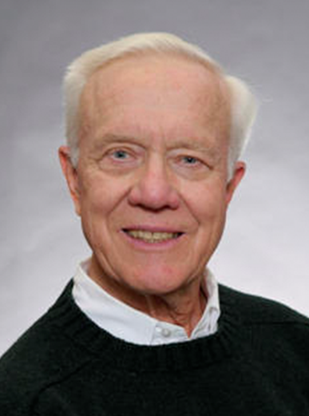
尼尔森（Nils John Nilsson） 1933年2月6日—2019年4月23日
人工智能领域的开创者之一
1958年，获得斯坦福大学电子工程博士学位
研究领域包括搜索，规划，知识表示和机器人技术等。
曾在斯坦福国际研究院（SRI International）人工智能中心任职，在这段长达二十三年的任职生涯中，他一直都在致力于将统计学和神经网络的方法应用到模式识别中。
P. E. Hart, N. J. Nilsson, and B. Raphael. A formal basis for the heuristic determination of minimum cost paths in graphs. IEEE Trans. Syst. Sci. and Cybernetics, SSC-4(2):100-107, 1968

Slide 42
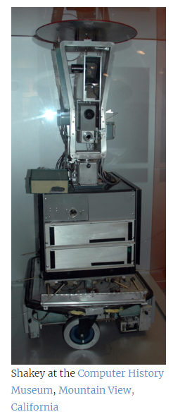
尼尔斯·约翰·尼尔森
1966年开始，尼尔斯·约翰·尼尔森与Charles A. Rosen、Bertram Raphael共同领导了集成移动机器人 SHAKEY 的研发工作。
1968年，尼尔斯·约翰·尼尔森又与 Peter E. Hart、Bertram Raphael共同发明出 A* 搜索算法，为人工智能领域带来了重大的影响，之后，他又开创了自动实时规划（Automated Temporal Planning）这一领域.
1971年，尼尔斯·约翰·尼尔森与Richard Earl Fikes一同发明了STRIPS（斯坦福研究所问题求解系统）规划系统。
1985年，尼尔斯·约翰·尼尔森回到斯坦福大学任教，担任计算机科学系主任一直到1990年8月。除了人工智能和机器学习课程的教学工作，他还一直领导能够应对动态世界、规划行动路线并从经验中学习的柔性机器人研究。
曾担任《人工智能》（Artificial Intelligence）、《人工智能研究杂志》（Journal of Artificial Intelligence Research）的编委、AAAI 的前任主席和 Fellow、AAAS Fellow、国家工程院院士以及瑞典皇家工程科学院外籍院士。

Slide 43
Why A*?
In 1964 Nils Nilsson invented a heuristic based approach to increase the speed of Dijkstra's algorithm. This algorithm was called A1.
In 1967 Bertram Raphael made dramatic improvements upon this algorithm, but failed to show optimality. He called this algorithm A2.
Then in 1968 Peter E. Hart introduced an argument that proved A2 was optimal when using a consistent heuristic with only minor changes. His proof of the algorithm also included a section that showed that the new A2 algorithm was the best algorithm possible given the conditions.
He thus named the new algorithm in Kleene star syntax to be the algorithm that starts with A and includes all possible version numbers or A*
Masoud Nosrati, Ronak Karimi, and Hojat Allah Hasanvand. "Investigation of the A* (Star) Search Algorithms: Characteristics, Methods and Approaches." World Applied Programming Vol2.No4 (2012): 251-256.*

Slide 44
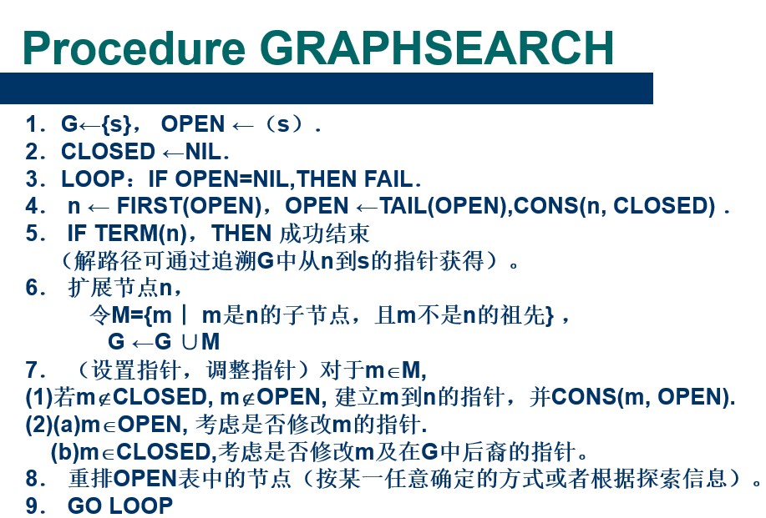
A*算法的可采纳性
定理1 GRAPHSEARCH对有限图必然终止。
证明：GRAPHSEARCH算法将在第3步将OPEN表中的节点用光而结束；或在第5步，找到目标节点而结束。
在算法的每一次循环中，都要从OPEN表中删除一个节点，若是目标节点，则再第5步算法结束，否则将该节点的某些后继加到OPEN表中。
对有限图来说， OPEN表中节点个数是有限的，因此，若算法不在第5步成功终止，则一定在第3步因OPEN表中的所有节点全部取光而终止。

Slide 45
A*算法的可采纳性
引理1 若A*不终止，OPEN表中节点的估价函数值可以
无限变大。
证明：设n是OPEN表中的任意节点，d*(n)是隐含图中从s到n的最短路的长度，因为图中每条弧的费用都大于某一个小的正数e， 于是有 g*(n)≥d*(n) · e，
又g(n)≥g*(n)≥d*(n) · e ， f(n)= g(n)+h(n) ，且h(n) ≥0
因此 f(n)≥ g(n)≥ d*(n) · e
若A*不终止，OPEN表中节点的d*值会不断增大，因此f值也会不断增大。

Slide 46
A*算法的可采纳性
定理2 若存在s到目标的解路径，则算法A*终止前的任何
时刻，OPEN表中总存在一个节点n’， n’在从s到
目标的最佳解路径上，且满足f(n’) ≤f*(s)
证明：设P：n₀,n₁,……,n_{k}是一条最佳解路径，其中，
n_{k}是目标点，n₀=s.
在A*结束之前，从左向右扫描序列P，令n’是P中第一个在OPEN表中的节点。
(这样的n’是存在的：因为开始n₀在OPEN表中，算法结束前，若扩展n_{i}，n_{i}≠ n_{k}，则n_{i+1}在OPEN表中)。

Slide 47
A*算法的可采纳性……定理2
因n’的所有祖先都在CLOSED表中，所以(n₀,n₁,……, n’)是已被搜索出的从s到n’的最佳路，故 g(n’)= g*(n’)
又由A*算法定义知：h(n’)≤h*(n’)，
故 f(n’)= g(n’)+ h(n’)≤g*(n’)+h*(n’)= f*(n’)
而对最佳路上任意一点n’，有：f*(n’)= f*(s)
因此，f(n’)≤f*(s) 证毕。

Slide 48
A*算法的可采纳性
定理3 若存在解路径，则A*算法必终止。
证明：反证。若算法A*不终止，
由引理1知，OPEN表中任意节点的f值随着算法A*的运行可以任意增大。
由定理2知，算法A*终止前的任何时刻，OPEN表中总存在一个节点n’， 使得f(n’) ≤f*(s) 。
矛盾。

Slide 49
A*算法的可采纳性
推论 OPEN表中的任一满足f(n)<f*(s)的
节点n，最终将被算法A*选作扩展节点。
证明：
若A*算法停在第3步，则OPEN表中的任一节点都被扩展；
若A*算法停在第5步，即找到目标t而结束，下面用反证法。假设存在OPEN表中满足f(n) < f*(n)的节点n，而未选n为扩展点，因对目标t，有f(t) ≥ f*(s)，而f(n) < f*(s)，故f(n)< f(t)，因此A*一定选n扩展而不选t，与A*结束在点t矛盾。 证毕。

Slide 50
A*算法的可采纳性
定理4 算法A*是可采纳的。
（若解路径存在,A*一定找到最佳解路径而终止）．
证明：由定理3知，算法A*必终止。
由定理2知，算法A*终止前的任何时刻，OPEN表中总存在一个节点n’， 使得f(n’) ≤f*(s)，故算法A*不会终止在第3步，因此必终止在第5步，因找到一个目标节点而结束。
设t是算法A*找到的目标点，
（下面用反证法证明t 在最佳解路上）

Slide 51
A*算法的可采纳性……定理4
若t 不在最佳解路径上，则
f(t) = g(t)+h(t)=g(t) ＞f*(s)
由定理2，A*算法终止前，OPEN表中总有一点n’，使 f(n’)≤f*(s)，因此 f(n’)<f(t)；在OPEN表的排序中，节点n’应排在节点t的前面。
因此，算法A*算法终止前应选n’去扩展，而不会选t，与算法A*终止于t矛盾。
故原假设不对，s到t是最佳路。
证毕

Slide 52
A*算法的可采纳性
定理5 算法A*选择的任意扩展点n都有f(n)≤f*(s)
证明：
若n是目标点，由定理4，f(n)=f*(s) 。
若n不是目标点，由定理2 ，A*算法终止前，OPEN表中总有点n’，使 f(n’)≤f*(s)。
若n=n’,则f(n)= f(n’)≤f*(s)。
否则，根据OPEN表按f值递增排序，此时，算法A*选择n而没有选择n’，必有：
f(n)≤ f(n’)，故f(n) ≤f*(s) 证毕。

Slide 53
3.6 A*算法的比较
定义 设A₁和A₂是两个 A*算法，分别使用如下两个估价函数：
f₁(n)=g₁(n)+h₁(n)
f₂(n)=g₂(n)+h₂(n)
其中，h₁(n)和h₂(n)是h*(n)的两个下界．若对于所有的非目标节点n，都有h₂(n)＞h₁(n)，则称算法A₂比算法A₁有较多的信息（informed）．

Slide 54
A*算法的比较
讨论：启发函数的启发能力在于它所具有的启发性信息。
1. 当h(n)≡0时，反映了启发函数完全没有启发信息，要扩展较多的节点．
2. 在具有可采纳性的前提下， 0≤h≤h*，h*定出了h的上界，当h越接近h*时，它的启发能力就越大．

Slide 55
A*算法的比较
例 八码难题的A*算法的比较．
图3.7的估价函数：f₁(n)=d(n)，h₁(n)≡0，采用宽度优先搜索 ；
图3.8的估价函数：f₂(n)=d(n)+w(n)，h₂(n)≡w(n)．
对于所有非目标节点，有h₂(n)＞h₁(n)，因此，图3.8所用算法不但比图3.7所用算法有较多的信息，而且扩展的节点数要少。

Slide 56
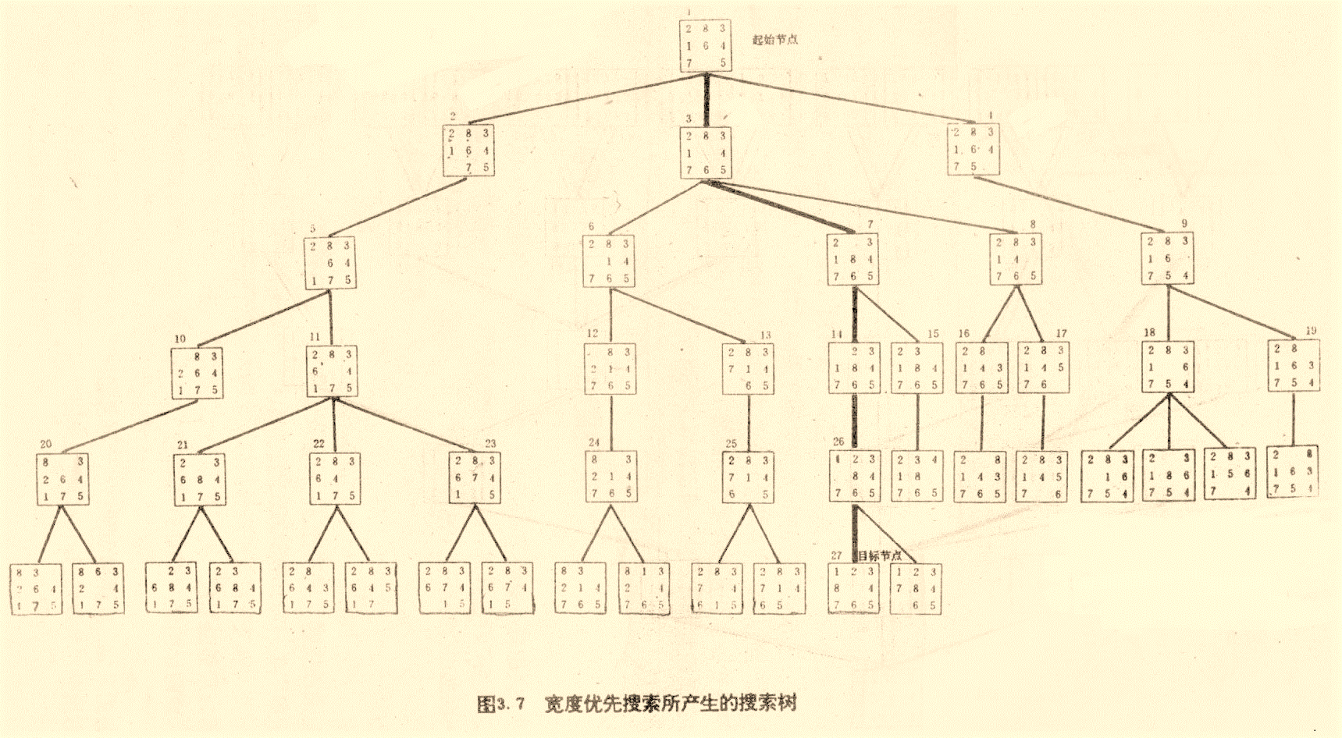
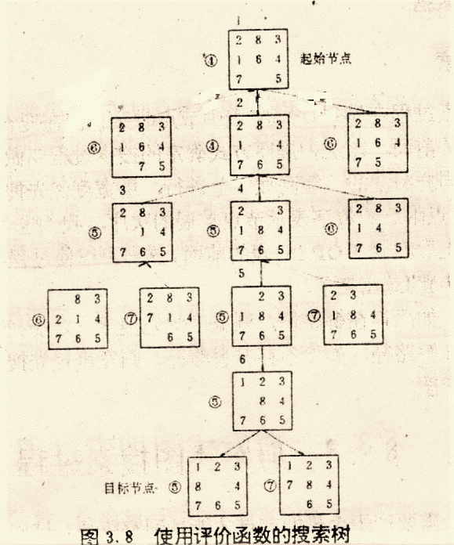

Slide 57
A*算法的比较 ……定理6
定理6 如果A₁和A₂是两个A*算法，算法A₂比A₁有较多的信息，且它们搜索同一个隐含图。若该图存在解路径，当这两个算法终止时，A₂所扩展的每一节点也必被A₁所扩展，即：
A₂扩展的节点数≤A₁扩展的节点数
证明：设n是A₂所扩展的任一节点，
往证n也被A₁扩展。
用d(n)记n在A₂搜索树中的深度，对d(n)使用数学归纳法。

Slide 58
A*算法的比较……定理6
当d(n)=0时，则n＝s。命题显然成立：若s不是目标节点，这两个算法都必将扩展s ；若s是目标节点，这两个算法都不必扩展s．
假设d(n) ≤k时成立，即A₂搜索树中深度≤k的所有节点都被算法A₁扩展.
设d(n) ＝k＋1，往证A₂扩展的深度为k+1的节点也被A₁扩展。
因节点n被A₂扩展，由于n的祖先点被A₂扩展，根据归纳假设，节点n的在A₂搜索树中的所有祖先都被算法A₁所扩展．

Slide 59
A*算法的比较 ……定理6
因此，节点n在A₁的搜索树中，且在A₁的搜索树中存在一条从s到n的路。由于A₂搜索树中点n之前的树是A₁搜索中点n之前的树的子树，因此有
g₁(n) ≤ g₂(n)
又因为h₁(n) <h₂(n)，所以f₁(n) <f₂(n).
由于n被A₂扩展，由定理5知： f₂(n) ≤ f*(s)
故f₁(n) <f₂(n) ≤ f*(s) .
由推论知，点n必被A₁选去扩展，归纳完成。

Slide 60
3.7 单调限制
GRAPHSEARCH每当扩展一个节点n时，n的某些后继可能已经在OPEN表中或CLOSED表中，因此算法需要调整这些节点以及它们的后裔的指针。这种调整涉及到通向一个节点的路径的费用的比较，增加了程序的计算费用．测试一个节点是否以前曾经产生过的计算费用更高．如果我们对启发函数增加某种限制，使得算法A*选出一个节点扩展时，就已经发现了通向这个节点的最佳路径，这样对节点是否已经产生过的测试和指针的调整都不必进行了，这种限制当然是提高算法A*效率的有效方法．

Slide 61
3.7 单调限制
定义 如果启发函数h对任何节点n_{i}和n_{j}，只要n_{j}是n_{i}的后继，都有
h(n_{i})－h(n_{j})≤c(n_{i}, n_{j})
h(t)=0 （t是目标节点）
则称启发函数h满足单调限制．

Slide 62
单调限制的性质……定理7
定理7 如果A*算法的启发函数h满足单调限制，则当算法A*选择节点n扩展时，就已经发现了通向节点n的最佳路径，即g(n)=g*(n)．
证明：设n是算法A*选出扩展的任一节点。
若n=s，则g(n)=g*(n)=0，算法A*已发现通向s的最佳路径．
若n≠s，设序列P=(s=n₀，n₁，…，n_{k}=n)是隐含图中从s到n的一条最佳路径(不知道是否在A*的搜索树中)。

Slide 63
单调限制的性质……定理7
若P在当前树中，则得证。
否则，当算法A*选择n进行扩展时：
设P中从n₀开始，串n₀，…，n_{j}都在CLOSED表中，即n_{j}是P中从左向右CLOSED表中的最后一个节点，且 n_{j} ≠n. 此时，n_{j}的后继节点n_{j+1}在OPEN表中．

Slide 64
单调限制的性质……定理7
由已知h(n)满足单调限制，对任意i=0,…,k-1,有
g*(n_{i})+h(n_{i}) ≤g*(n_{i})+c(n_{i}, n_{i+1})+ h(n_{i+1})
而n_{i}和n_{i+1}都在最佳路径上，故
g*(n_{i+1}) =g*(n_{i})+c(n_{i}, n_{i+1})
因此
g*(n_{i})+h(n_{i}) ≤g*(n_{i+1})+h(n_{i+1})

Slide 65
单调限制的性质……定理7
因为j≤k-1，所以j<k
利用传递性，我们得到
g*(n_{j+1})+h(n_{j+1}) ≤ g*(n_{j+2})+h(n_{j+2})
≤ ... ≤ g*(n_{k})+h(n_{k})
由P是从s到n_{k}的最佳路， (n₀，n₁，…，n_{j+1})是最佳路，且已被搜索出，所以:g(n_{j+1})= g*(n_{j+1})
所以 f(n_{j+1}) ≤g*(n_{k})+h(n_{k})＝ g*(n)+h(n)

Slide 66
单调限制的性质……定理7
即，f(n_{j+1}) ≤g*(n)+h(n)
因A*算法选择n扩展时，OPEN表中有n_{j+1},故f(n) ≤ f(n_{j+1}) 。
因此， g (n)+h(n)=f(n) ≤ g*(n)+h(n)
所以：g(n) ≤ g*(n)．
再由g*(n) ≤ g(n) ，知g(n) = g*(n) 。
证毕。

Slide 67
单调限制的性质……定理8
定理8 如果A*算法启发式函数h满足单调限制，
则A*所扩展的节点序列的估价函数值是非递减的．
证明：设n_{i}和n_{i+1}是A*扩展的节点序列中任意二相邻节点， n_{i}在前 。
若扩展n_{i}时， n_{i+1}在OPEN表中，显然:
f(n_{i}) ≤ f(n_{i+1})

Slide 68
单调限制的性质……定理8
若扩展n_{i}时， n_{i+1}不在OPEN表中，而A*扩展完n_{i}后，立刻扩展n_{i+1} ，故一定是n_{i+1}为n_{i}的后继，继而加到OPEN表中。于是，扩展n_{i+1}时有：
f(n_{i+1})=g(n_{i+1})+h(n_{i+1}) = g*(n_{i+1})+ h(n_{i+1}) (由定理7）
=g*(n_{i})+c(n_{i},n_{i+1})+h(n_{i+1})
=g(n_{i})+c(n_{i},n_{i+1})+h(n_{i+1}) (由定理7）
由单调性， c(n_{i},n_{i+1})+h(n_{i+1}) ≥ h(n_{i})
所以 f(n_{i+1}) ≥ g(n_{i})+h(n_{i}) = f(n_{i}) 证毕。

Slide 69
A*算法的小结
1. A*算法搜索隐含图时，有解必停，且必停在最佳解路上；
2. 在满足h (n) ≤h*(n)的前提下，启发函数越大，其所包含的启发信息越多，所扩展的节点越少；
3. 若启发函数满足单调限制，则每走一步都在最佳解路上，且估价函数不减，简化了算法的第7步（调整指针）.

Slide 70
3.8 算法A的启发能力
定义 设A₁和A₂是两个启发式算法，它们分别使用估价函数f₁和f₂，如果在寻找解路径的过程中，A₁所用的计算费用比A₂少，则称A₁比A₂有较强的启发能力，也可以称估价函数f₁比f₂有较强的启发能力．

Slide 71
算法A的启发能力
影响算法A启发能力的三个重要因素：
（1）算法A所找到的解路径的费用。
（2）算法A在寻找这条解路径的过程中所需要
扩展的节点数。
（3）计算启发函数所需要的计算量。

Slide 72
算法A的启发能力
h(n) ≤ h*(n) 保证了A*的可采纳性，可采纳性可能意味着算法需要扩展更多的节点，使总的费用提高。
Note1:若能保证高效（增强算法的启发能力），
则牺牲可采纳性是可取的。
例：八码难题
(a) h(n)=W(n)：不在位数码的个数
问题：每个数码离开目标的距离不一致，
说明不了复位困难程度。

Slide 73
(b) h(n)=P(n)：每个数码离“家”距离的和。
问题：不能说明离“家”近，但离空格远的数码复
位的难易。
1
2
4
1
2
3
8
3
8
4
7
6
5
7
6
5
初始状态
目标状态

Slide 74

2
8
3
1
2
3
1
6
4
8
4
7
5
7
6
5
初始状态
目标状态
下面给出该八数码问题取不同启发函数，应用A*算法求得最佳解时所扩展和生成的节点数。

Slide 75
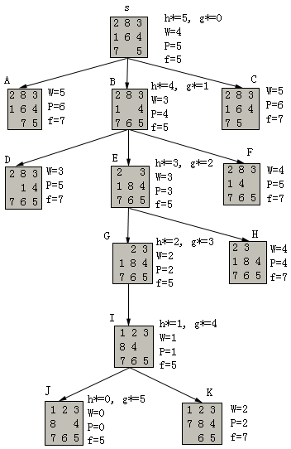

Slide 76
(c) h(n)=P(n)+3S(n)
P(n)：每个数码离“家”距离的和。
S(n)：记分函数：

Slide 77
对于中心方格，若有数码，记1分，否则记0分。
对非中心的外围上的数码，沿顺时针方向依次检查每个数码：若此数码与其后面的数码与目标中顺序不同（若此数码后面的数码不是它在目标状态的后继），则记2分，否则记0分。
P(n)=1＋l＋ 2＋l＋1＋3＋0＋2= 11
S(n)=2＋2＋2＋2＋2＋2＋2＋l=15
所以:h(n)= P(n)＋ 3S(n)=11＋3×15=56
2 | 1 | 6
 | 4 | 8
7 | 5 | 3
1 | 2 | 3
8 |  | 4
7 | 6 | 5
八数码难题的初始状态与目标状态

Slide 78
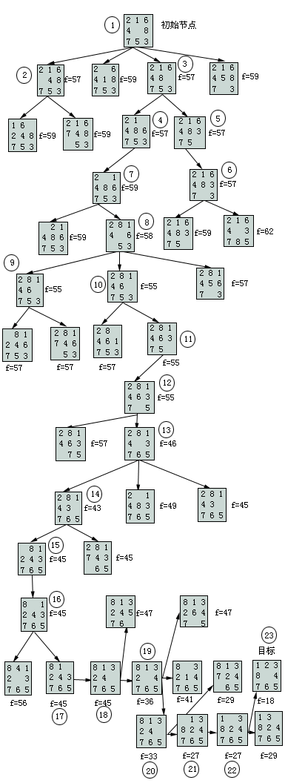

Slide 79
该例子给了一个不满足A*条件的h函数。从图上可以看出，启发效果非常的好，对于需要18步才能完成的8数码问题，几乎没有扩展什么多余的节点，就找到了解路径。
这里所用的方法一是组合两个不同的启发函数；二是采取加权的方法（这里对S(n)加权为3），来加大S(n)的作用。
这样得到的启发函数由于不满足A*条件，因此不能保证找到问题的最佳解，但往往可以提高搜索效率，加快找到解的速度。由于这样的启发函数还是反映了被评估节点到目标节点路径耗散值的多少，算法虽然不能一定找到最优解，但一般来说，找到的也是一个可以被接受的满意解。很多情况下，满意解就足够了，最优解并没有什么特殊的意义，二者可能相差很少，但却使得问题简单了很多。值得指出的是，该例子所得到的解，刚好是一个最优解。

Slide 80
算法A的启发能力
Note2:可控制g和h在搜索中所起的作用：
有时，把估价函数写成：f=g+wh(w 为正数)的形式
w很小时，强调宽度优先
w很大时，强调启发分量
经验表明，让w的值与搜索树中节点的深度成相反方向
变化时，搜索效率往往会有所提高．在深度较小时，搜
索主要依靠启发部分，随着深度的增加，宽度优先部分
的作用逐渐增大，以保证最终能找到一条解路径．一般w
与深度成反比。

Slide 81
Kaindl, Hermann and Gerhard Kainz. Bidirectional Heuristic Search Reconsidered, Journal of Artificial Intelligence Research, 7:283-317, 1997
3.9 有关算法
正向搜索：从初始节点到目标的搜索
反向搜索：从目标节点到初始节点的搜索
双向搜索：正向和反向搜索的结合
搜索需要产生的节点数
宽度优先搜索，使用双向搜索要优越许多
对于启发式搜索,评价单向搜索和双向搜索的优劣
很复杂,双向搜索使用不当可能是单向搜索量的二倍.

Slide 82
Kaindl, Hermann and Gerhard Kainz. Bidirectional Heuristic Search Reconsidered, Journal of Artificial Intelligence Research, 7:283-317, 1997
3.9 有关算法
分阶段搜索：为了完成搜索过程，可对搜索图进行修剪，释放出一部分存储空间。
把OPEN表具有最小f值的一些节点打上标记，记住这些节点和通向这些点的最佳路径，删去搜索图其余部分。
然后恢复节点和路径，重新开始搜索。
分阶段搜索并不能保证找到一条解路径。

Slide 83
Korf, Richard E. Depth-First Interative-Deepenning: An Optimal Asmissible Tree Search, Artificial Intelligence, 27:97-109, 1985
3.9 有关算法
迭代加深A*搜索：依赖一系列逐渐扩展的有限制的深度优先搜索。

Slide 84

第7章 人工智能中的寻路
算法技术手册(影印版) 作 者：海涅曼 波利切 塞克欧 出版社： 东南大学出版社 2009

Slide 85
3.10 启发能力的度量
搜索方法的启发能力主要依赖于给定问题的具体因素。
判断启发能力的强弱主要是凭经验而不是凭计算。
某些实现上的度量是可计算的。这些度量不能完全决定一个算法的启发能力，在比较各种搜索算法的优劣时是很有用的。

Slide 86
启发能力的度量……渗透度
渗透度是对一个搜索算法的搜索性能的度量，表
示搜索集中指向某个目标的程度，而不是在无关
的方向上徘徊。
定义为：
P = L / T
其中，L是算法发现的解路径的长度，
T是算法在寻找这条解路径期间所产生的节点数（不包括初始节点，包括目标节点）

Slide 87
启发能力的度量……渗透度
例 图3.9的八数码问题，L=18，T=43，
渗透度：P = L / T ＝ 18 / 43 = 0.42
若一个算法每次选取的节点都在解路径上，则
L＝ T ，P＝1；
一般搜索的渗透度P<1 ；
无信息的搜索P<<1；
渗透度大，所产生的搜索树向纵深发展；
渗透度小，所产生的搜索树沿水平方向发展。

Slide 88
启发能力的度量……渗透度
搜索算法的渗透度取决于问题的难度和算法的效率。
当最佳解路短时，可能有较高的渗透度；
当最佳解路长时，算法产生节点的数目将以更快的速度增加，可能有较低的渗透度。
渗透度有时并不能很好地反映搜索向目标方向发展的集中程度。

Slide 89
启发能力的度量……有效分枝系数
有效分枝系数就是一棵搜索树的平均分枝数．
设搜索树的深度是L，算法所产生的总节点数为T，有效分枝系数是B，则有
B＋B²十…＋B^{L}=T
或
B（B^{L}-1）/（B-1）=T

Slide 90
启发能力的度量……有效分枝系数
图3.12给出了不同L值B与T的关系
当L=18，T=43时,
搜索树的有效分枝系数B大约为:
1.08．

Slide 91
启发能力的度量……有效分枝系数
有效分枝系数与路径的长度无关，可以利用这一
事实预测不同深度的搜索所需产生的节点个数。
例 若用估价函数f=g+p+3s去解决一个复杂的八数码问题．
设解路径长度L=30，
有效分枝系数 B=1.08．
则由图3.12知，所需产生节点的个数大约为l20

Slide 92
启发能力的度量……有效分枝系数
图3.13给出了在不同的B值下渗透度随路径长度的变化曲线．
由图中可以看出，同样的有效分枝系数，渗透度随路径的深度下降．

Slide 93
本章小结
回溯算法BACKTRACK
图搜索算法GRAPHSEARCH
启发式图搜索过程
A*算法的可采纳性

Slide 94
小结
A*算法的比较
单调限制及性质
算法A的启发能力
启发能力的度量
P. E. Hart, N. J. Nilsson, and B. Raphael. A formal basis for the heuristic determination of minimum cost paths in graphs. IEEE Trans. Syst. Sci. and Cybernetics, SSC-4(2):100-107, 1968

Slide 95
度量问题求解的性能
完备性：当问题有解时，这个算法是否能保证找到一个解？
最优性：该搜索策略是否能找到最优解？
时间复杂度：找到一个解需要花费多少长时间？
空间复杂度：执行搜索的过程中需要多少内存？

Slide 96
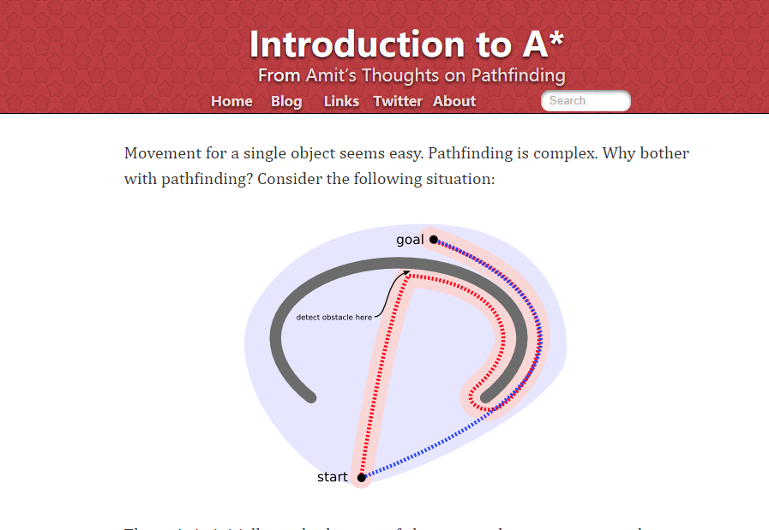
http://theory.stanford.edu/~amitp/GameProgramming/AStarComparison.html#algorithms

Slide 97
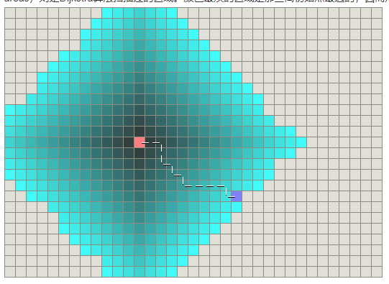
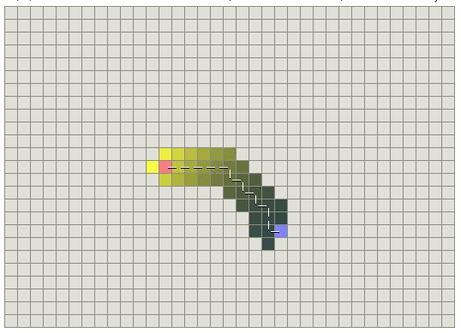
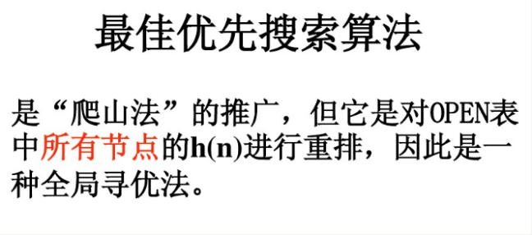
无障碍路径寻优
Dijkstra算法

Slide 98
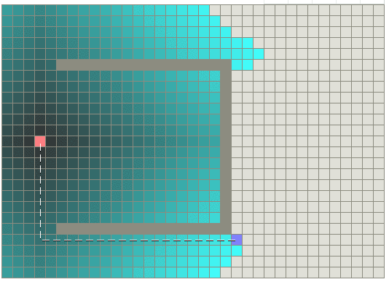
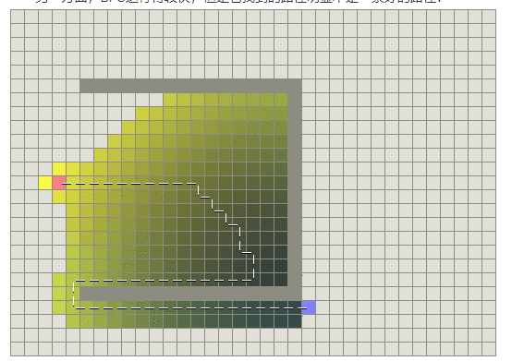
有障碍路寻优
Dijkstra算法

Slide 99
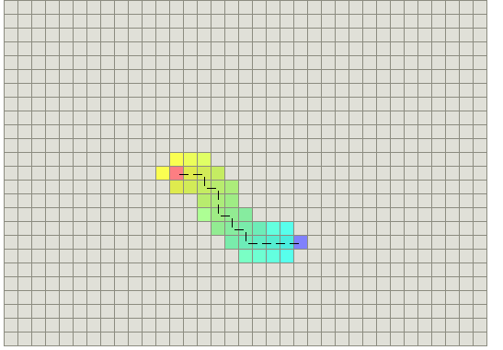
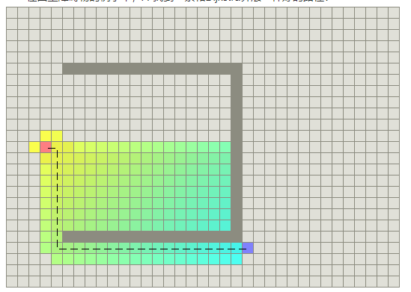
A*算法

